Slide 1
ФГБОУ ВО КрасГМУ им. проф. В.Ф. Войно-Ясенецкого Минздрава России Кафедра туберкулеза с курсом ПО
ИММУНОДИАГНОСТИКА ТУБЕРКУЛЕЗА
ВЫЯВЛЕНИЕ ТУБЕРКУЛЕЗА У ДЕТЕЙ И ПОДРОСТКОВ
лекция для студентов 6 курса
обучающихся по специальности 31.05.02 Педиатрия и 31.05.01 Лечебное дело
к.м.н., доцент
Заслуженный врач РФ
заведующий кафедрой
Данил Евгеньевич Омельчук
Красноярск
2023
Notes:
ПРИ СОЗДАНИИ ПРЕЗЕНТАЦИИ РЕКОМЕНДУЕМ ИСПОЛЬЗОВАТЬ СВЕТЛЫЙ ФОН И КОНТРАСТНЫЙ ЕМУ ПО ЦВЕТУ ТЕКСТ
ДЛЯ СОЗДАНИЯ ТИТУЛЬНОГО СЛАЙДА ИСПОЛЬЗОВАТЬ МАКЕТ «ЗАГОЛОВОК И ОБЪЕКТ»
ШРИФТ ПРЕЗЕНТАЦИИ НА УСМОТРЕНИЕ АВТОРА (на слайде представлен шрифт «Calibri (Заголовки)» и «Calibri (Основной текст)»)
1 – рекомендуемый размер шрифта 20, официальное сокращенное наименование образовательной организации
2 – рекомендуемый размер шрифта 18, название кафедры с заглавной буквы
3 – рекомендуемый размер шрифта 28, заглавные буквы, интервал междустрочный одинарный
4 – рекомендуемый размер шрифта 18, интервал междустрочный одинарный, начало текста с маленькой буквы
5 – с новой строки, перенос после запятой
6 – рекомендуемый размер шрифта 18, интервал междустрочный одинарный, ученое звание (сокращенный вариант) и должность с маленькой буквы, имя, отчество, фамилия с заглавной буквы
7 – рекомендуемый размер шрифта 16, интервал междустрочный одинарный

Slide 2
ЦЕЛЬ ЛЕКЦИИ:
Ознакомить студентов с основами иммунодиагностики и ранним выявлением туберкулеза у детей и подростков

Slide 3
План лекции
Понятие о иммунодиагностике
Виды туберкулина и его свойства
Проба Манту с 2 ТЕ ППД-Л
ДИАСКИНТЕСТ, тест T-SPOT.T и квантифероновый тест (QuantiFERON-TB ) новые методы диагностики туберкулезной инфекции
Порядок и сроки проведения профилактических медицинских осмотров детей и подростков в целях выявления туберкулеза
Алгоритм ведения детей, поступающих (посещающих) в образовательные учреждения, в случае отказа от иммунодиагностики

Slide 4
ЗАДАЧИ ЛЕКЦИИ:
Ознакомить со свойствами туберкулина и ДИАСКИНТЕСТА, с оценкой и клинической трактовкой результатов иммунологических проб
Показать значение иммунодиагностики для раннего выявления туберкулеза у детей и подростков
Выработать четкое представление о вираже туберкулиновой чувствительности как достоверном признаке первичного инфицирования
На основании полученных сведений создать фтизиатрическую настороженность и четкое представление о показаниях для направления на консультацию к врачу фтизиатру
Ознакомить с порядком и сроками проведения профилактических медицинских осмотров детей и подростков в целях выявления туберкулеза

Slide 5
Роберт Кох (1843-1910)
Вторым важным открытием Р.Коха было получение туберкулина, представляющего собой продукт жизнедеятельности возбудителя туберкулеза

Slide 6
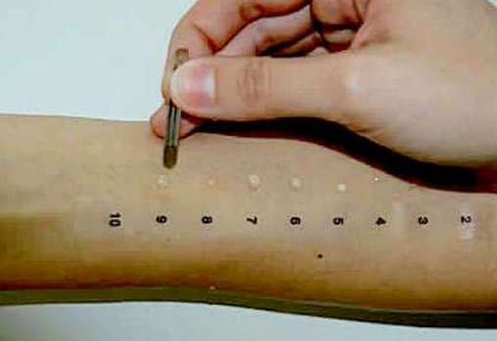
В 1907 году австрийкий педиатр и иммунолог К.ПИРКЕ предложил накожную пробу с туберкулином для выявления инфецированных людей микобактериями туберкулеза и ввел понятие об аллергии
В 1910 году Ш.МАНТУ и Ф.МЕНДЕЛЬ предложили внутрикожный метод введения туберкулина, который в диагностическом плане оказался чувствительнее накожного метода

Slide 7
Приказ Министерства здравоохранения РФ от 21 марта 2017 г. N 124н
«Об утверждении порядка и сроков проведения профилактических медицинских
осмотров граждан в целях выявления туберкулеза»
Приказ Минздравсоцразвития России от 29.10.2009 № 855
«О внесении изменения в приложение №4
к приказу МЗ РФ от 21 марта 2003г. №109»
Приказ Минздрава России N 951 от 29 декабря 2014
«Об утверждении методических рекомендаций по совершенствованию
диагностики и лечения туберкулеза органов дыхания»
Приказ МЗ РФ № 109 от 21 марта 2003 года
«О совершенствовании противотуберкулезных мероприятий
в Российской Федерации»
Федеральные клинические рекомендации
«Туберкулез у детей» 2022 год
Санитарно-эпидемиологические правила от 28 января 2021 г. N 4
СанПиН 3.3686-21
«САНИТАРНО-ЭПИДЕМИОЛОГИЧЕСКИЕ ТРЕБОВАНИЯ ПО ПРОФИЛАКТИКЕ ИНФЕКЦИОННЫХ БОЛЕЗНЕЙ»

Slide 8
ИММУНОДИАГНОСТИКА ТУБЕРКУЛЕЗА (туберкулинодиагностика)
специфические диагностические тесты с применением антигенов микобактерий туберкулеза
Проводится с целью выявления сенсибилизации организма (инфицирования) к микобактериям туберкулеза

Slide 9
ОРГАНИЗМ ЧЕЛОВЕКА СЕНСИБИЛИЗИРОВАН МИКОБАКТЕРИЯМИ ТУБЕРКУЛЕЗА В
СЛЕДУЮЩИХ СЛУЧАЯХ
Инфицирование МБТ (латентная туберкулезная инфекция)
Заболевание туберкулезом
Вакцинация и ревакцинация БЦЖ
Перенесенный туберкулез, если не наступило биологическое излечение
ИММУНОДИАГНОСТИКА ПОДРАЗДЕЛЯЕТСЯ НА
МАССОВУЮ И ИНДИВИДУАЛЬНУЮ

Slide 10
ЦЕЛИ МАССОВОЙ ИММУНОДИАГНОСТИКИ:
1) Выявление инфицирования МБТ
2) Выявление туберкулеза у детей
3) Отбор лиц для вакцинации и ревакцинации против туберкулеза
4) Формирование групп риска заболевания туберкулезом
5) Определение эпидемиологических показателей по туберкулезу (инфицированность населения МБТ)
МАССОВАЯ ИММУНОДИАГНОСТИКА
позволяет обеспечить эффективность работы по раннему выявлению туберкулеза у детей и подростков и сформировать группы риска заболевания туберкулезом

Slide 11
ПРИ МАССОВОЙ ИММУНОДИАГНОСТИКЕ ПРИМЕНЯЮТ:
Внутрикожную туберкулиновую пробу Манту
с 2 туберкулиновыми единицами (ТЕ) очищенного туберкулина в стандартном разведении (готовая форма)
проба Манту с 2ТЕ
Пробу с аллергеном туберкулезным рекомбинантным (АТР) в стандартном разведении (белок CFP10-ESAT6 0,2 мкг)
ДИАСКИНТЕСТ

Slide 12
ЦЕЛИ ИНДИВИДУАЛЬНОЙ ИММУНОДИАГНОСТИКИ
1. Дифференциальная диагностика поствакцинальной и инфекционной аллергии к туберкулину
2. Диагностика и дифференциальная диагностика туберкулеза и других заболеваний
3. Определение активности туберкулезного процесса
4. Оценка эффективности противотуберкулезного лечения

Slide 13
ПРИ ИНДИВИДУАЛЬНОЙ ИММУНОДИАГНОСТИКЕ ПРИМЕНЯЮТ:
Внутрикожную туберкулиновую пробу Манту с 2 туберкулиновыми единицами (ТЕ) очищенного туберкулина в стандартном разведении (готовая форма) проба Манту
Пробу с аллергеном туберкулезным рекомбинантным (АТР) в стандартном разведении
(белок CFP10-ESAT6 0,2 мкг) ДИАСКИНТЕСТ
Иммунологические тесты на туберкулезную инфекцию, основанные на высвобождении
Т-лимфоцитами гамма-интерферона
(Тест T-SPOT.TB, квантифероновый тест - QuantiFERON-TB)
Пробу Коха (Рабухина-Иоффе)
с подкожным введением туберкулина

Slide 14
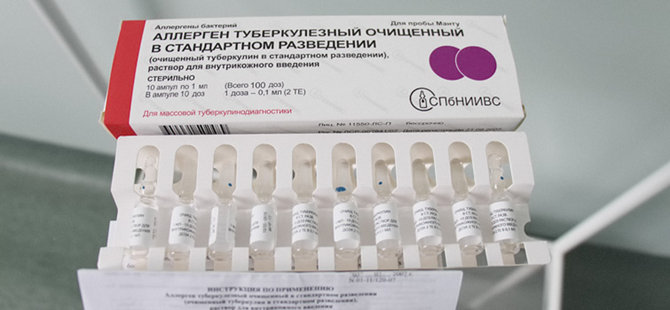
ПРЕПАРАТЫ ПРИМЕНЯЕМЫЕ ДЛЯ ПРОВЕДЕНИЯ ИММУНОДИАГНОСТИКИ:
Аллерген туберкулезный очищенный жидкий в стандартном разведении (очищенный туберкулин Линниковой - ППД-Л), биологическая активность которого измеряется в туберкулиновых единицах (ТЕ)

Slide 15
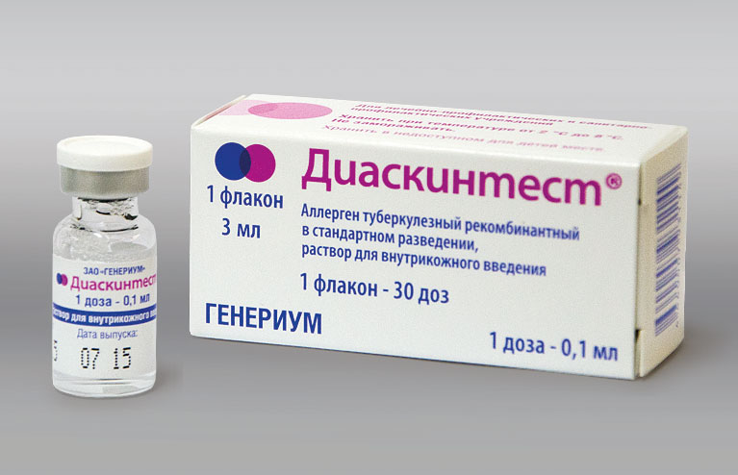
ПРЕПАРАТЫ ПРИМЕНЯЕМЫЕ ДЛЯ ПРОВЕДЕНИЯ ИММУНОДИАГНОСТИКИ:
Аллерген туберкулезный рекомбинантный (АТР) в стандартном разведении
(белок CFP10-ESAT6 0,2 мкг)

Slide 16
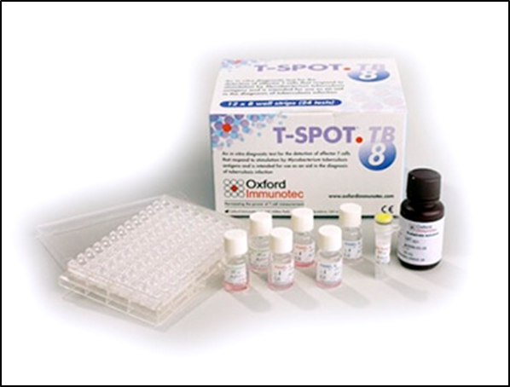
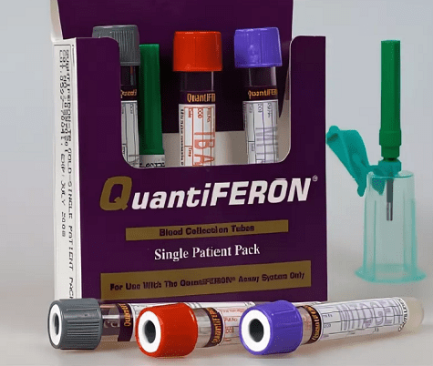
ПРЕПАРАТЫ ПРИМЕНЯЕМЫЕ ДЛЯ ПРОВЕДЕНИЯ ИММУНОДИАГНОСТИКИ:
Диагностические тесты на туберкулезную инфекцию для применения in vitro, основанных на высвобождении Т-лимфоцитами гамма-интерферона (ɣ -ИФН) под влиянием специфических антигенов (тест T-SPOT.TB и квантифероновый тест - QuantiFERON-TB )
Для проведения иммунодиагностики допускается использование только зарегистрированных в Российской Федерации препаратов и тест систем

Slide 17
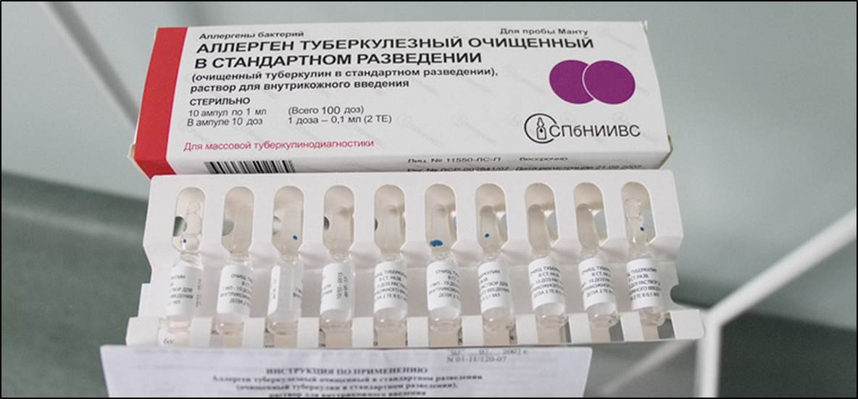
Очищенный туберкулин (ППД)
purified protein derivative (PPD)
Аллерген туберкулезный очищенный в стандартном разведении
(готовые к употреблению растворы туберкулина)
Изготавливают из смеси убитых нагреванием фильтратов культуры МБТ человеческого и бычьего видов, очищенных ультрафильтрацией, осажденных трихлоруксусной кислотой, обработанных этиловым спиртом и эфиром
Препарат выпускают в ампулах в виде раствора, содержащего 2 ТЕ ППД-Л в 0,1 мл. Возможен выпуск 5 ТЕ, 10 ТЕ в 0,1 мл и других дозировок препарата.
Срок годности - 1 год.

Slide 18
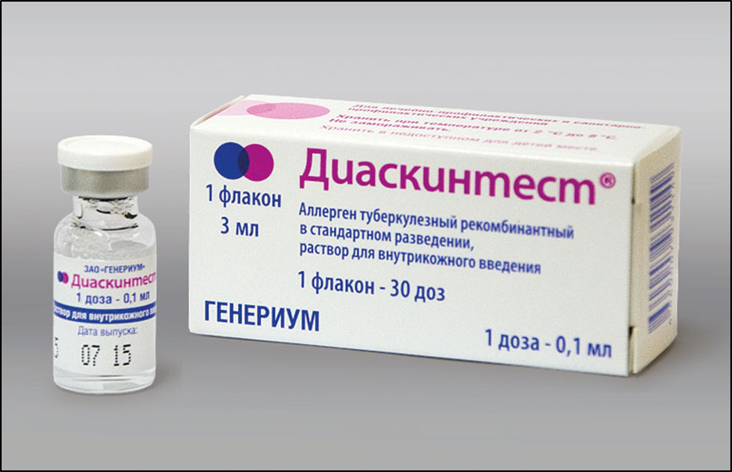
Аллерген туберкулезный рекомбинантный (АТР) в стандартном разведении
Представляет собой рекомбинантный белок, продуцируемый генетически модифицированной культурой Escherichia coli BL21(DE3)/pCFP-ESAT
АТР содержит два компонента (связанных между собой два белка антигена - CFP10 и ESAT6), присутствующие в вирулентных штаммах микобактерий туберкулеза (в том числе M.tuberculosis и M.bovis) и отсутствующие в вакцинном штамме БЦЖ (из которого готовятся вакцины туберкулезные – БЦЖ и БЦЖ-М), поэтому не вызывает реакцию ГЗТ, связанную с вакцинацией БЦЖ.
Одна доза (0,1 мл) препарата содержит: рекомбинантный белок CFP10-ESAT6 (0,2 мкг)

Slide 19
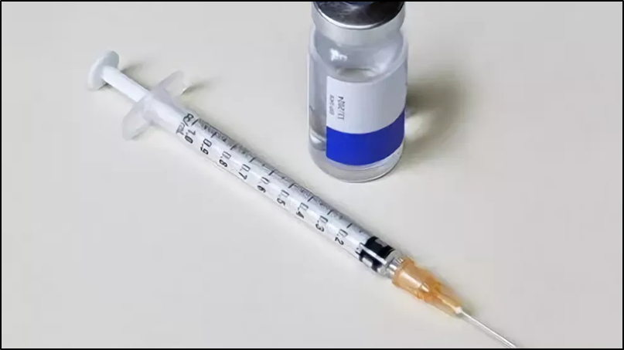
ТЕХНИКА ПРОВЕДЕНИЯ ВНУТРИКОЖНОЙ пробы Манту с 2 ТЕ и ДИАСКИНТЕСТ
Техника постановки внутрикожной пробы Манту и ДИАСКИНТЕСТ идентичны
Для проведения пробы применяют однограммовые туберкулиновые шприцы разового использования с тонкими короткими иглами с коротким косым срезом.
Запрещается применять шприцы и иглы с истекшим сроком годности.
Так же запрещается использование инсулиновых шприцев.
Набирают 0,2 мл (т.е. две дозы) туберкулина, насаживают иглу туберкулинового шприца,
выпускают раствор до метки 0, 1 в стерильный ватный тампон.
Ампулу после вскрытия сохраняют в асептических условиях не более 2 ч.
Пробу производят пациентам обязательно в положении сидя, так как у эмоционально лабильных лиц инъекция может стать причиной обморока.

Slide 20
ТЕХНИКА ПРОВЕДЕНИЯ ВНУТРИКОЖНОЙ пробы Манту с 2 ТЕ и ДИАСКИНТЕСТ
На внутренней поверхности средней трети предплечья участок кожи обрабатывают 70% этиловым спиртом, просушивают стерильной ватой.
Тонкую иглу вводят срезом вверх в верхние слои натянутой кожи (внутрикожно) параллельно ее поверхности.
После введения отверстия иглы в кожу из шприца вводят 0,1 мл раствора туберкулина, т. е. одну дозу.
При правильной технике в коже образуется папула в виде «лимонной корочки» размером не мене 7-9 мм в диаметре.
Пробу производит по назначению врача специально обученная медицинская сестра.
Результаты туберкулиновой пробы оценивает врач или специально обученная медсестра, проводившая эту пробу

Slide 21
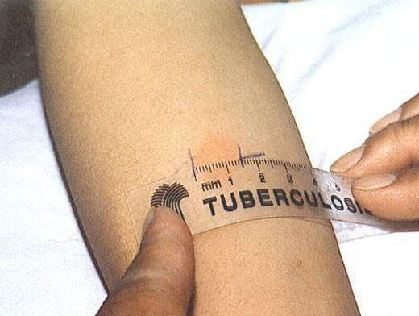
ОЦЕНКА РЕЗУЛЬТАТОВ ВНУТРИКОЖНОЙ пробы Манту с 2 ТЕ и ДИАСКИНТЕСТ
Техника оценки результатов внутрикожной пробы Манту и ДИАСКИНТЕСТ идентичны
Результат оценивают через 72 часа путем измерения размера инфильтрата (папулы) в миллиметрах
Линейкой с миллиметровыми делениями измеряют и регистрируют поперечный (по отношению к оси предплечья) размер инфильтрата.
Гиперемию учитывают только в случае отсутствия инфильтрата.
При отсутствии инфильтрата при учете реакции измеряют и регистрируют гиперемию
Результаты проб фиксируют в учетной форме N 063/у, в медицинской карте ребенка (форма N 026/у), в истории развития ребенка (форма N 112/у) и прививочном сертификате.
При этом отмечают: предприятие-изготовитель препарата, номер серии, срок годности; дату проведения пробы; результат пробы - инфильтрат (папула) или гиперемии (при отсутствии инфильтрата) в мм

Slide 22
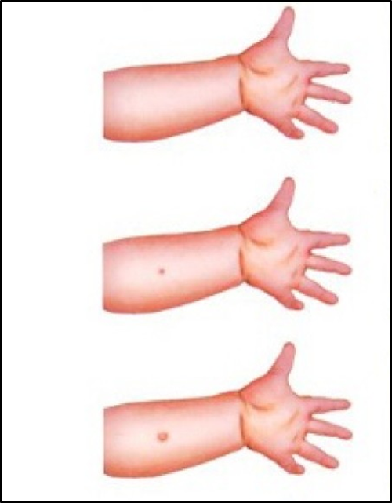
ИНТЕРПРИТАЦИЯ РЕАКЦИЙ НА ВНУТРИКОЖНУЮ пробу МАНТУ с 2 ТЕ
1) ОТРИЦАТЕЛЬНАЯ (полное отсутствие инфильтрата-папулы и гиперемии; уколочная реакция 0 – 1 мм)
2) СОМНИТЕЛЬНАЯ (инфильтрат-папула 2 – 4 мм или только гиперемия любого размера без инфильтрата)
3) ПОЛОЖИТЕЛЬНАЯ (инфильтрат-папула диаметром 5 мм и более)

Slide 23
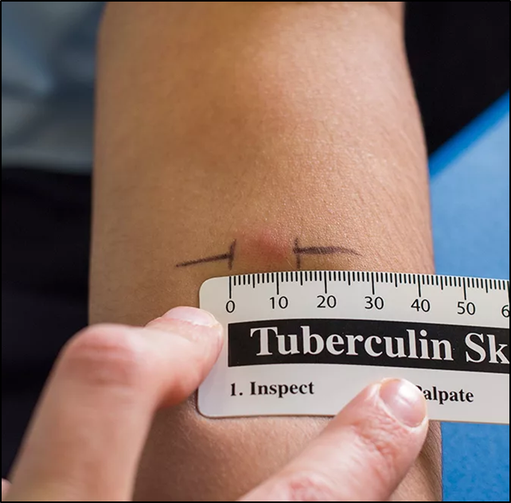
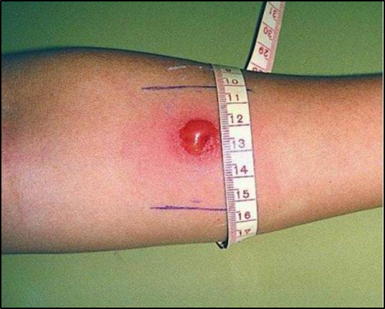
ПОЛОЖИТЕЛЬНЫЕ РЕАКЦИИ НА ПРОБУ МАНТУ В СВОЮ ОЧЕРЕДЬ РЕКОМЕНДОВАНО ПОДРАЗДЕЛЯТЬ НА:
1) СЛАБОПОЛОЖИТЕЛЬНАЯ (папула 5 – 9 мм);
2) УМЕРЕННАЯ- средней интенсивности (папула 10 – 14 мм);
3) ВЫРАЖЕННАЯ (папула 15 – 16 мм);
4) ГИПЕРЕРГИЧЕСКАЯ (у детей и подростков папула 17 мм и более, у взрослых папула 21 мм и более; или папула любого размера при наличии везикуло-некротической реакции, лимфангоита, отсевов).

Slide 24
«ВИРАЖ» туберкулиновых реакций – конверсия отрицательных реакций на внутрикожное введение туберкулина в положительную, не связанную с вакцинацией против туберкулеза, или нарастание реакции на фоне поствакцинальной аллергии (ПВА) в течение года на 6 мм и более
УСИЛИВАЮЩЕЙСЯ РЕАКЦИЕЙ на туберкулин считают величение инфильтрата на 6 мм и более по сравнению с предыдущей реакцией
Реакция на пробу Манту свидетельствует о наличии в организме гиперчувствительности замедленного типа на весь комплекс антигенов МБТ

Slide 25
ИНТЕРПРЕТАЦИЯ РЕАКЦИЙ на пробу с АТР (ДИАСКИНТЕСТ) :
1) ОТРИЦАТЕЛЬНАЯ – при полном отсутствии инфильтрата и гиперемии или при наличии «уколочной реакции» до 2-3 мм (возможно в виде «синячка»);
2) СОМНИТЕЛЬНАЯ – при наличии гиперемии любого размера без папулы;
3) ПОЛОЖИТЕЛЬНАЯ – при наличии инфильтрата (папулы) любого размера.

Slide 26
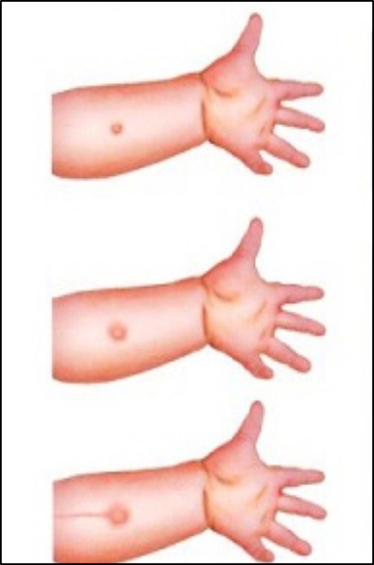
Положительные реакции на пробу с АТР (ДИАСКИНТЕСТ) в свою очередь рекомендовано подразделять на:
1) СЛАБО ВЫРАЖЕННАЯ – при наличии инфильтрата размером до 5 мм.
2) УМЕРЕННО ВЫРАЖЕННАЯ – при размере инфильтрата 5-9 мм;
3) ВЫРАЖЕННАЯ – при размере инфильтрата 10 мм и более;
4) ГИПЕРЕРГИЧЕСКАЯ – при размере инфильтрата 15 мм и более, при везикуло-некротических изменениях и (или) лимфангоите, лимфадените независимо от размера инфильтрата.

Slide 27
ГИПЕРЕРГИЧЕСКАЯ РЕАКЦИЯ на пробу с АТР (ДИАСКИНТЕСТ)

Slide 28
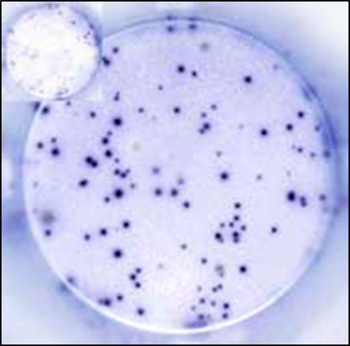
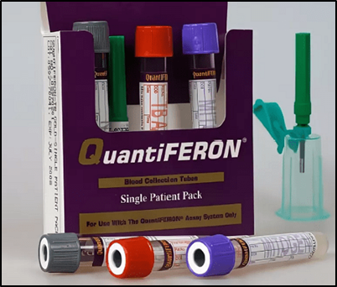
Тест - T-SPOT TB
Квантифероновый тест - QuantiFERON-TB (Тест QFT)
В настоящее время рекомендовано применение, разрешенных в Российской Федерации, диагностических тестов на туберкулезную инфекцию основанных на высвобождении Т-лимфоцитами γ-ИФНа под влиянием специфических антигенов
Тест T-SPOT TB основан на количественном определении эффекторных Т-клеток (CD4 и CD8) в периферической крови человека, продуцирующих γ-ИФН в ответ на присутствие белков-антигенов микобактерий CFP-10 и ESAT-6
Тест QuantiFERON-TB основан на количественном определении гамма−интерферона высвобождаемого Т-лимфоцитами под влиянием специфических антигенов ESAT-6 и CFP-10 возбудителя туберкулёза, в плазме крови методом иммуноферментного анализа

Slide 29
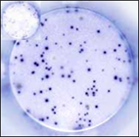
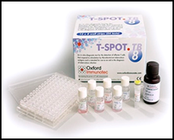
Тест - T-SPOT TB
Квантифероновый тест - QuantiFERON-TB (Тест QFT)
техника выполнения
- Для проведения теста необходим забор венозной крови.
- Кровь для тестирования можно брать в любое время дня.
- Желательно не принимать пищу за два часа до взятия пробы.
- Пробирки нельзя подвергать охлаждению или заморозке и в день забора доставляют в лабораторию.
- Хранение забранного материала допускается до 36 часов при температуре от +18 до + 25 С.
- Поэтому тест может быть проведен в течение 36 часов после забора крови.
- Результаты лабораторного анализа пациент узнает максимум через три-четыре дня.

Slide 30
Тест - T-SPOT TB
Квантифероновый тест - QuantiFERON-TB (Тест QFT)
техника выполнения
Проба Манту не влияет на результат теста T-SPOT, поэтому его можно проводить не зависимо от постановки пробы
После ДИАСКИНТЕСТА, T-SPOT можно проводить не ранее, чем через 2 месяца
Во время ОРЗ может отмечаться неспецифическая реакция, которая мешает оценке результата. Поэтому предпочтительно делать тест T-SPOT не ранее, чем через 1 месяц после выздоровления

Slide 31
Тест T-SPOT TB -интерпретация результатов
В результате лабораторного опыта в лунке образуются пятна-споты, каждое из которых маркирует активизированный микобактериями туберкулеза Т-лимфоцит
-«ПОЛОЖИТЕЛЬНЫЙ» — обнаружено 8 и более активированных Т-лимфоцитов – организм инфицирован микобактериями туберкулеза.
-«ОТРИЦАТЕЛЬНЫЙ» — менее 5 активированных Т-лимфоцитов — организм не инфицирован микобактериями туберкулеза.
-«СОМНИТЕЛЬНЫЙ» — образец крови содержит эффекторные Т-клетки, специфически сенсибилизированные к возбудителю туберкулеза Mycobacterium tuberculosis в количестве от 5 до 7. Исследование необходимо повторить через 1-2 месяца.
-«НЕОПРЕДЕЛЕННЫЙ» — недостоверен в связи с недостаточной функциональной активностью Т-лимфоцитов. Рекомендовано повторить исследование через 2-4 недели.

Slide 32
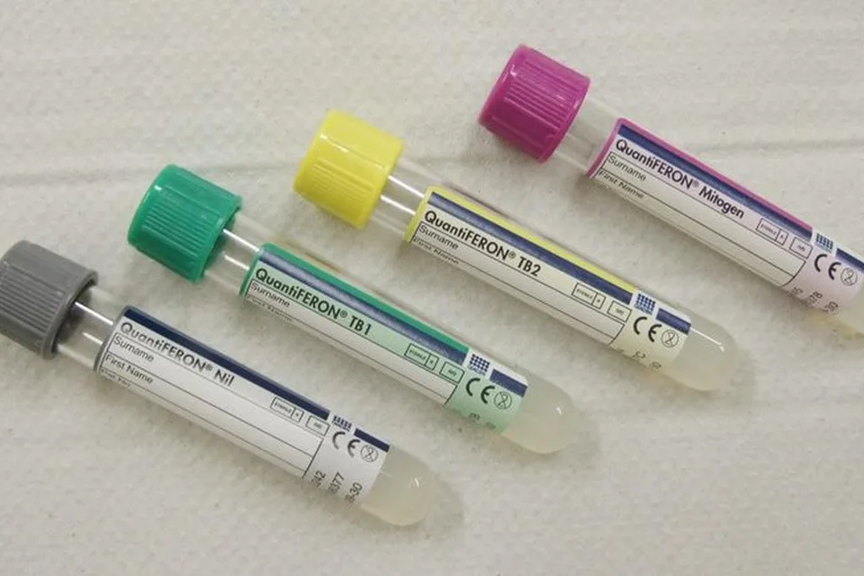
Квантифероновый тест
QuantiFERON-TB (Тест QFT)
интерпретация результатов

Slide 33
ПРЕИМУЩЕСТВА
Тест - T-SPOT TB
Квантифероновый тест - QuantiFERON-TB (Тест QFT)
Высокая специфичность и чувствительность метода (87-97%);
Безопасность, отсутствие побочных реакций и противопоказаний;
Результат исследования не зависит от наличия вакцинации БЦЖ;
Не инвазивный метод (не требует введения туберкулина)
Позволяет диагностировать инфекцию у пациентов с ВИЧ-инфекцией и низкими показателями уровня CD4 Т-лимфоцитов
Интерпретация результатов теста менее субъективна, чем интерпретация результатов кожных туберкулиновых тестов

Slide 34
НЕДОСТАТКИ
Тест - T-SPOT TB
Квантифероновый тест - QuantiFERON-TB (Тест QFT)
Не является законодательно закрепленным методом выявления туберкулеза, поэтому делается не бесплатно, а за «свой счет»;
Высокая стоимость;
В 10 – 12% случаев дают ложноотрицательный результат;
Важно помнить, что данные тесты является способом количественной диагностики наличия в организме микобактерий туберкулеза, но не дает возможности отличить активную форму туберкулеза от латентной

Slide 35
КОЛИЧЕСТВЕННОЕ ОПРЕДЕЛЕНИЕ
ЭФФЕКТОРНЫХ Т-КЛЕТОК
ТЕСТ
T-SPOT TB

Slide 36
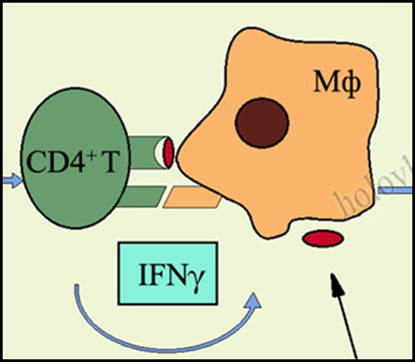
ПЕРВИЧНОЕ
ИНФИЦИРОВАНИЕ
КЛЕТОЧНЫЙ
ИММУННЫЙ ОТВЕТ

Slide 37
Состояние, при котором МБТ присутствуют в организме человека, обусловливая положительные реакции на иммунологические тесты, в том числе на аллергены туберкулезные, при отсутствии клинических и рентгенологических признаков заболевания туберкулезом
В целом риск развития туберкулеза у впервые инфицированного человека составляет около 10% в первые 2 года после заражения, в последующие годы он постепенно снижается.
При этом, заболевание вызывают только метаболически активные, способные к размножению МБТ. Персистирующие (метаболически не активные) МБТ заболевание не вызывают.

Slide 38
ИСХОД ЛАТЕНТНОЙ ТУБЕРКУЛЕЗНОЙ ИНФЕКЦИИ
ЗАБОЛЕВАНИЕ

Slide 39
ИСХОД ЛАТЕНТНОЙ ТУБЕРКУЛЕЗНОЙ ИНФЕКЦИИ

Slide 40
ИСХОД ЛАТЕНТНОЙ ТУБЕРКУЛЕЗНОЙ ИНФЕКЦИИ
ЗАБОЛЕВАНИЕ

Slide 41
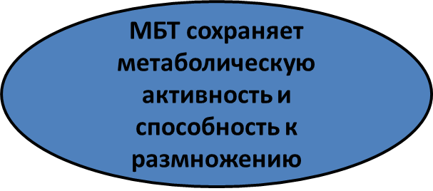
ИСХОД ЛАТЕНТНОЙ ТУБЕРКУЛЕЗНОЙ ИНФЕКЦИИ
ЗАБОЛЕВАНИЕ

Slide 42
ИСХОД ЛАТЕНТНОЙ ТУБЕРКУЛЕЗНОЙ ИНФЕКЦИИ
При благоприятных условиях переходят в состояние персистенции
ЗАБОЛЕВАНИЕ

Slide 43
ИСХОД ЛАТЕНТНОЙ ТУБЕРКУЛЕЗНОЙ ИНФЕКЦИИ
При благоприятных условиях переходят в состояние персистенции
ЗАБОЛЕВАНИЕ

Slide 44
ИСХОД ЛАТЕНТНОЙ ТУБЕРКУЛЕЗНОЙ ИНФЕКЦИИ
ЗАБОЛЕВАНИЕ
При благоприятных условиях переходят в состояние персистенции

Slide 45
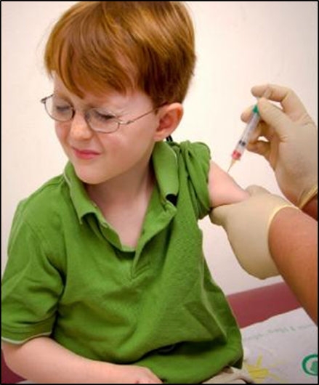
Проба МАНТУ с 2 ТЕ бывает положительной
Поствакцинальная
аллергия
проба
МАНТУ
При наличии персистирующих МБТ проба МАНТУ с 2 ТЕ не может служить тестом на активный туберкулёз !!!

Slide 46
БЕЛКИ
ESAT-6 и CFP-10
- вакцинный штамм БЦЖ
- вирулентные штаммы МБТ
в состояние персистенции
- непатогенные для человека
микобактерии
метаболически активные
размножающиеся
вирулентные штаммы МБТ
ЗАБОЛЕВАНИЕ МОГУТ ВЫЗВАТЬ ТОЛЬКО метаболически активные, размножающиеся
МИКРООРГАНИЗМЫ

Slide 47
ДИАСКИНТЕСТ бывает положительной
Поствакцинальная
аллергия
ДИАСКИНТЕСТ
Тест T-SPOT.ТВ
QuantiFERON-TB

Slide 48
ИСХОД ЛАТЕНТНОЙ ТУБЕРКУЛЕЗНОЙ ИНФЕКЦИИ
ЗАБОЛЕВАНИЕ
При благоприятных условиях переходят в состояние персистенции

Slide 49
В сосответствии с приказом Министерства здравоохранения РФ
N 124н от 21 марта 2017 г.
«ОБ УТВЕРЖДЕНИИ ПОРЯДКА И СРОКОВ ПРОВЕДЕНИЯ ПРОФИЛАКТИЧЕСКИХ МЕДИЦИНСКИХ ОСМОТРОВ ГРАЖДАН В ЦЕЛЯХ ВЫЯВЛЕНИЯ ТУБЕРКУЛЕЗА»
Массовое обследование (скрининг) детско-подросткового населения на туберкулезную инфекцию в условиях общей лечебной педиатрической сети проводится
С 12-МЕСЯЧНОГО ВОЗРАСТА ДО 17 ЛЕТ ВКЛЮЧИТЕЛЬНО 1 РАЗ В ГОД,
с применением следующих методов обследования в зависимости от возраста:

Slide 50
МАССОВАЯ ИММУНОДИАГНОСТИКА У ДЕТЕЙ И ПОДРОСТКОВ
А) Дети в возрасте от 1 до 7 лет (включительно) -иммунодиагностика с применением аллергена бактерий с 2 туберкулиновыми единицами очищенного туберкулина в стандартном разведении (проба Манту)
Б) дети в возрасте от 8 до 14 лет (включительно) -иммунодиагностика с применением аллергена туберкулезного рекомбинантного в стандартном разведении (ДИАСКИНТЕСТ)
В) дети в возрасте от 15 до 17 лет (включительно) -иммунодиагностика с применением аллергена туберкулезного рекомбинантного в стандартном разведении или рентгенологическое флюорографическое исследование органов грудной клетки (легких);
Г) Детям с 12 месячного возраста до 7 лет включительно по показаниям (инфицирование МБТ) проводится проба с аллергеном туберкулезным рекомбинантным в стандартном разведении (ДИАСКИНТЕСТ) наряду с пробой Манту

Slide 51
МАССОВАЯ ИММУНОДИАГНОСТИКА У ДЕТЕЙ И ПОДРОСТКОВ
Допускается одновременная постановка
пробы Манту и ДИАСКИНТЕСТа на разных руках
ДИАСКИНТЕСТ не может быть использован для отбора лиц для вакцинации и ревакцинации БЦЖ (БЦЖ-М), однако ее результаты необходимо учитывать при принятии решения о проведении иммунизации против туберкулеза.

Slide 52
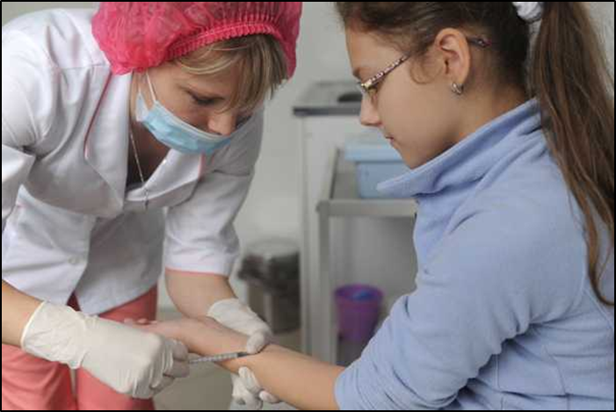
ГРУППЫ ДЕТЕЙ И ПОДРОСТКОВ ПОДЛЕЖАЩИЕ ИММУНОДИАГНОСТИКЕ 2 РАЗА В ГОД
1) Отсутствие вакцинации против туберкулеза – обследование детей проводится, начиная с возраста 6 месяцев.
2) Сахарный диабет, язвенная болезнь, хронические неспецифические заболевания бронхолегочной и мочевыводящей систем.
4) ВИЧ-инфекция.
5) Длительный прием (более 1 месяца) иммуносупрессорной терапии (цитостатические препараты, кортикостероиды), прием генно-инженерных биологических препаратов (блокаторов фактора некроза опухоли-альфа).
6) Дети в возрасте от 1 до 17 лет включительно из числа
мигрантов, беженцев, вынужденных переселенцев.
7) Дети в возрасте от 1 до 17 лет включительно,
проживающие в организациях социального обслуживания.

Slide 53
ОРГАНИЗАЦИЯ МАССОВОЙ ИММУНОДИАГНОСТИКИ
В организованных коллективах массовая иммунодиагностика проводится специально обученным медицинским персоналом учреждения или бригадным методом, который является более предпочтительным
Неорганизованным детям раннего и дошкольного возраста иммунодиагностику проводят в детской поликлинике
В сельской местности иммунодиагностику производят районные сельские участковые больницы и фельдшерско-акушерские пункты
Методическое руководство проведением иммунодиагностики осуществляет врач-педиатр противотуберкулезного диспансера (кабинета)

Slide 54
ОРГАНИЗАЦИЯ МАССОВОЙ ИММУНОДИАГНОСТИКИ
Здоровым детям и подросткам, инфицированным МБТ, а так же с положительной (сомнительной) послевакцинной туберкулиновой чувствительностью и детям с отрицательной реакцией на туберкулин, но не подлежащим ревакцинации БЦЖ, все профилактические прививки можно производить непосредственно после оценки результатов пробы Манту
В случае установления "виража" туберкулиновых реакций, а также гиперергической или усиливающейся реакции на туберкулин, без локальных проявлений туберкулеза у детей, профилактические прививки проводятся не раньше, чем через 6 месяцев

Slide 55
ПРОТИВОПОКАЗАНИЯМИ ДЛЯ ПОСТАНОВКИ ТУБЕРКУЛИНОВЫХ ПРОБ:
1) Острые и хронические (в период обострения) инфекционные заболевания за исключением случаев подозрительных на туберкулез
2) Соматические и др. заболевания в период обострения
3) Распространенные кожные заболевания
4) Аллергические состояния
5) Эпилепсия
В случаях дифференциальной диагностики туберкулеза с другими заболеваниями, кроме индивидуальной непереносимости туберкулина, противопоказаний для постановки пробы с препаратом не имеется

Slide 56
ОРГАНИЗАЦИЯ МАССОВОЙ ИММУНОДИАГНОСТИКИ
Не допускается проведение туберкулиновых проб в тех детских коллективах, где имеется карантин по детским инфекциям
Туберкулиновые пробы ставят через 1 месяц после исчезновения клинических симптомов или сразу после снятия карантина
Иммунодиагностику необходимо планировать до проведения профилактических прививок против различных инфекций (АКДС, кори и т.д.)
В случаях, если по тем или иным причинам туберкулиновые пробы производят не до, а после проведения различных профилактических прививок, иммунодиагностика должна осуществляться не ранее, чем через 1 месяц после прививки

Slide 57
По результатам иммунодиагностики для дальнейшего обследования в целях исключения туберкулеза, диагностики латентной туберкулезной инфекции и формирования групп риска заболевания туберкулезом в течение 6 дней с момента постановки проб на консультацию фтизиатра направляют следующих детей и подростков:

Slide 58
- С впервые выявленной положительной реакцией на туберкулин (папула 5 мм и более), не связанной с предыдущей иммунизацией против туберкулеза («вираж»);
- С длительно сохраняющейся (4 года) реакцией на туберкулин
(с инфильтратом 12 мм и более);
- С нарастанием чувствительности к туберкулину у туберкулиноположительных детей (увеличение инфильтрата на 6 мм и более);
- С увеличением реакции на туберкулин менее чем на 6 мм,
но с образованием инфильтрата размером 12 мм и более;
- С гиперергической реакцией на туберкулин (инфильтрат 17 мм и более, везикулонекротические реакции и/или лимфангит);
- С сомнительными и положительными реакциями на АТР (ДИАСКИНТЕСТ).
- Положительные реакции на тесты in vitro, основанные на высвобождении Т-лимфоцитами ɣ-ИФН в ответ на специфические антигены МБТ (Тест T-SPOT TB, квантифероновый тест )

Slide 59
В соответствии с приказом Министерства Здравоохранения Красноярского края № 13940 от 11 сентября 2017 года «О ПОРЯДКЕ НАПРАВЛЕНИЯ НА КОНСУЛЬТАЦИЮ КГБУЗ ККПТД» (к фтизиатру) ДЛЯ ДЕТЕЙ (ОТ 0 ДО 17 ЛЕТ) в направлении (форма № 057) должны быть указаны следующие сведения:
1. О вакцинации и ревакцинации БЦЖ или БЦЖ-М;
2. О результатах иммунологических проб (проба Манту с 2 ТЕ, ДИАСКИНТЕСТ) по годам;
3. О контакте с больным туберкулезом;
4. О флюорографическом обследовании окружения ребенка;
5. О перенесенных хронических и аллергических заболеваниях;
6. О предыдущих обследованиях у фтизиатра;
7. Обзорная рентгенография грудной клетки;
8. Общий анализ крови;
9. Общий анализ мочи.

Slide 60
ФАКТОРЫ ВЛИЯЮЩИЕ НА ИНТЕНСИВНОСТЬ РЕАКЦИЙ ТУБЕРКУЛИНОВЫХ ПРОБ
Наличие соматической патологии,
Общая аллергическая настроенность организма,
Фаза овариального цикла у девушек,
Индивидуальный характер чувствительности кожи,
Сбалансированность питания ребенка и пр.
Неблагоприятные экологические факторы
Нарушение методики проведения пробы
Лицам, у которых в анамнезе имелись проявления неспецифической аллергии туберкулиновые пробы рекомендуется проводить на фоне приема
десенсибилизирующих препаратов в течение 7 дней
Десенсибилизирующая терапия назначается за 5 дней до постановки пробы
и еще 2 дня после нее

Slide 61
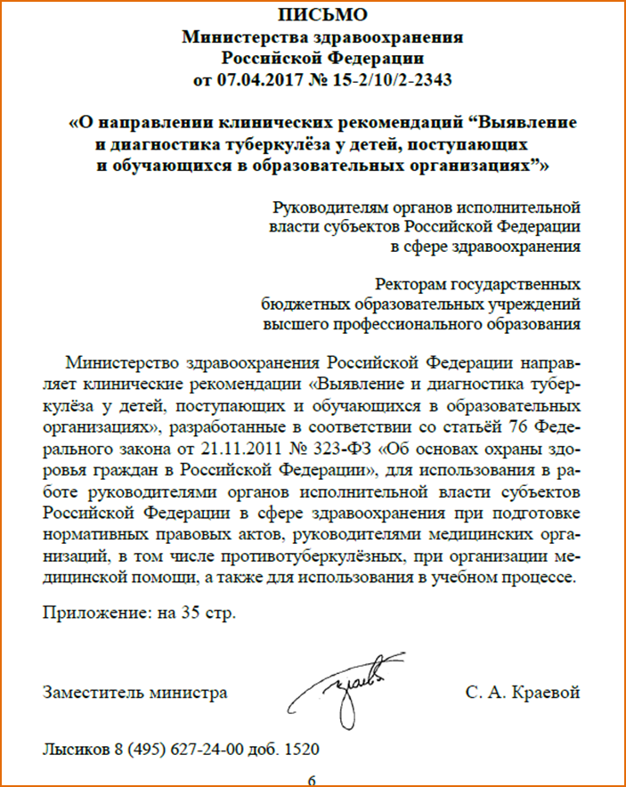
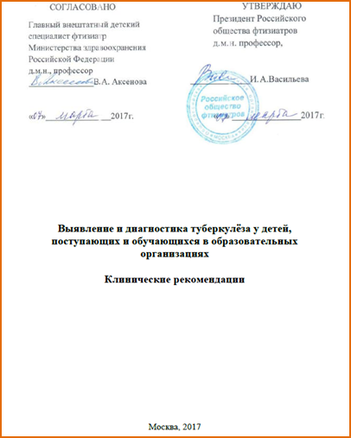

Slide 62
Алгоритм ведения детей, поступающих (посещающих) в образовательные учреждения, в случае отказа от иммунодиагностики
ОТКАЗ ОТ ВНУТРИКОЖНЫХ ИММУНОЛОГИЧЕСКИХ ПРОБ.
А) Должен быть оформлен письменно законным представителем ребенка и подшит к медицинской документации ребенка.
Б) При отказе законного представителя оформлять письменный отказ делается соответствующая запись в медицинской документации ребенка и скрепляется подписями двух медицинских работников с расшифровкой. Каждый законный представитель, отказавшийся от проведения внутрикожных проб на туберкулезную инфекцию, в обязательном порядке приглашается на заседание врачебной комиссии медицинской организации.

Slide 63
Алгоритм ведения детей, поступающих (посещающих) в образовательные учреждения, в случае отказа от иммунодиагностики
ОТКАЗ ОТ ВНУТРИКОЖНЫХ ИММУНОЛОГИЧЕСКИХ ПРОБ.
При отказе родителей (законных представителей) ребенка от внутрикожных проб (Манту, АТР), возможно назначение альтернативных методов обследования с целью исключения туберкулеза у ребенка.
К альтернативным методам обследования на туберкулезную инфекцию относятся диагностические тесты in vitro, основанные на высвобождении Т-лимфоцитами ИФН-ɣ (гамма-интерферон) тест, T-SPOT.TB.

Slide 64
Алгоритм ведения детей, поступающих (посещающих) в образовательные учреждения, в случае отказа от иммунодиагностики
2. ОТКАЗ ОТ ЛЮБЫХ ИММУНОЛОГИЧЕСКИХ ТЕСТОВ
При письменном согласии родителей (иного законного представителя) возможно проведение рентгенологического исследования – обзорной рентгенограммы органов грудной клетки (согласно Методическим рекомендациям по совершенствованию диагностики и лечения туберкулеза органов дыхания, утвержденным Приказом Министерства Здравоохранения РФ от 29 декабря 2014 г. № 951, для исключения туберкулеза органов дыхания используется обзорная рентгенография грудной клетки)

Slide 65
Алгоритм ведения детей, поступающих (посещающих) в образовательные учреждения, в случае отказа от иммунодиагностики
1. По результатам скрининга на этапе медицинских организаций общей лечебной сети при отсутствии показаний для консультации врача-фтизиатра (отсутствие данных за измененную чувствительность к аллергенам туберкулезным) осмотр и обследование врача-фтизиатра при поступлении ребенка в образовательную организацию не требуются.
2. При наличии измененной чувствительности к аллергенам туберкулезным и/или подозрении на заболевание туберкулезом ребенок направляется врачом-педиатром (либо врачом любой специальности) к врачу-фтизиатру
(СП 3.3686-21).

Slide 66
Алгоритм ведения детей, поступающих (посещающих) в образовательные учреждения, в случае отказа от иммунодиагностики
При подозрении на активный туберкулез любой локализации рекомендуется обследование в противотуберкулезном учреждении.
Пунктом СП 3.3686-21 определено, что дети, направленные на консультацию в противотуберкулезный диспансер, родители или законные представители которых не представили в течение 1 месяца с момента постановки пробы Манту заключение фтизиатра об отсутствии заболевания туберкулезом, не допускаются в детские организации.
Дети, туберкулинодиагностика которым не проводилась (отказ от иммунологических проб), допускаются в детскую образовательную организацию при наличии заключения врача фтизиатра об отсутствии заболевания.

Slide 67
Алгоритм ведения детей, поступающих (посещающих) в образовательные учреждения, в случае отказа от иммунодиагностики
При отказе от иммунодиагностики (любого иного метода, позволяющего исключить заболевание туберкулезом) врач фтизиатр определяет возможность выдачи справки или
медицинского заключения об отсутствии активной формы туберкулеза.
РЕШЕНИЕ ВОПРОСА О ДОПУСКЕ РЕБЕНКА В ОБРАЗОВАТЕЛЬНУЮ ОРГАНИЗАЦИЮ НЕ ВХОДИТ В КОМПЕТЕНЦИЮ ВРАЧА-ФТИЗИАТРА

Slide 68
IV.2. Федеральный закон РФ от 29.12.12 № 273-ФЗ «Об образовании в Российской Федерации»
П. 6 – образовательная организация обязана осуществлять свою деятельность в соответствии с законодательством об образовании, в том числе: создавать безопасные условия обучения, воспитания обучающихся, присмотра и ухода за обучающимися, их содержания в соответствии с установленными нормами, обеспечивающими жизнь и здоровье обучающихся, работников образовательной организации; соблюдать права и свободы обучающихся, родителей (законных представителей) несовершеннолетних обучающихся, работников образовательной организации.

Slide 69
IV.3. Федеральный закон РФ от 29.12.12 № 273-ФЗ «Об образовании в Российской Федерации»
Ст.17 пп. 1, 2, 3 предполагает различные формы обучения:
- В организациях, осуществляющих образовательную деятельность, в очной, очно-заочной или заочной форме.
- Вне организаций, осуществляющих образовательную деятельность, в форме семейного образования и самообразования.

Slide 70
Алгоритм ведения детей, поступающих (посещающих) в образовательные учреждения, в случае отказа от иммунодиагностики
Таким образом, отсутствие обследования на туберкулезную инфекцию предполагает зачисление ребенка в образовательную организацию с последующим выбором форм и методов образовательного процесса, исключающих посещение необследованным ребенком здорового детского коллектива.
Выбор форм и методов образовательного процесса является компетенцией образовательной организации, ответственность возлагается на руководителя образовательной организации.

Slide 72
БЛАГОДАРЮ ЗА ВНИМАНИЕ

